Slide 1

2018
数据与计算中的计算思维培养
西安市第七十一中 李辛
Notes:
更多模板下载地址：http://www.pptvzaixian.com/shop/view28111.html（复制链接到浏览器打开）

Slide 2
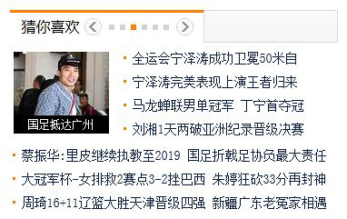
案例内容
定向推送
Notes:
更多模板下载地址：http://www.pptvzaixian.com/shop/view28111.html（复制链接到浏览器打开）

Slide 3
案例解析
PART 01
PART 02
PART 03
PART 04
意义和作用
概念和原理
目标与方法
过程与实施
Notes:
更多模板下载地址：http://www.pptvzaixian.com/shop/view28111.html（复制链接到浏览器打开）

Slide 4
案例解析
数据是信息社会的基础性资源。只有经过处理和分析，数据才能够完整、准确地表达其核心意义。
意义
作用
Notes:
更多模板下载地址：http://www.pptvzaixian.com/shop/view28111.html（复制链接到浏览器打开）

Slide 5
案例解析
数据分析：整理 统计 计算
提取信息 形成结论
概念
原理
思路和原理：
“非计算”类 “可计算”类
计算思维
抽象 界定 量化 建模 算法设计
自动运算
Notes:
更多模板下载地址：http://www.pptvzaixian.com/shop/view28111.html（复制链接到浏览器打开）

Slide 6
案例解析
理解计算思维解决“非计算类”问题的基本思想
经历数据分析的过程，掌握抽象、界定、量化、建模、算法设计、自动计算、结论分析等的基本方法，形成解决问题的方案
理解“数据”对人类社会的基础性作用
目标
方法
案例教学法 直接教学法
实验探究法 合作学习法
Notes:
更多模板下载地址：http://www.pptvzaixian.com/shop/view28111.html（复制链接到浏览器打开）

Slide 7
确定依据：新课标
（1）所体现的主要核心素养为计算思维和信息社会责任。
（2）内容标准：（通过学习）学生能认识到数据在信息社会中的重要价值，合理处理与应用数据，根据需要运用数字化工具解决生活与学习中的问题；
（3）学业要求：能够运用生活中的实例描述数据的内涵与外延，将有限制条件的、复杂生活情境中的关系进行抽象，按照任务需求，了解数据收集、分析和可视化表达的基本方法，能够利用软件工具对数据进行处理。

Slide 8
教学方法的设计依据：
新课标对本模块的教学建议：教师应鼓励学生通过自主探究解决问题，在解决问题的过程中整合知识学习，促进思维发展。教师要从“学会操作”转向“形成学科核心素养”，在“尝试→验证→修正”的“试错”过程中发展学生的计算思维。

Slide 9
PART 04
过程与实施
Notes:
更多模板下载地址：http://www.pptvzaixian.com/shop/view28111.html（复制链接到浏览器打开）

Slide 10
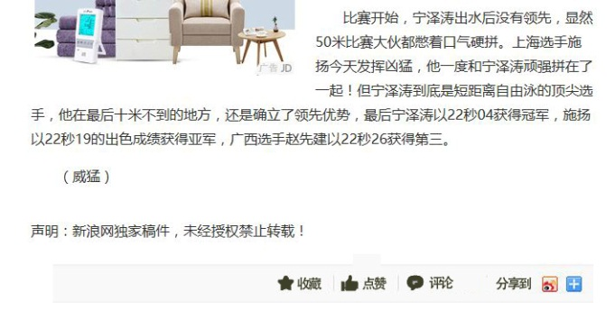
过程与实施
Notes:
更多模板下载地址：http://www.pptvzaixian.com/shop/view28111.html（复制链接到浏览器打开）

Slide 11
1.抽象
抽象：从具体事物中抽取出属于本学科本质的内容，去掉个别、背景及其他与学科研究无关的东西。
在本案例中，抽象的结果是“利用一定的技术手段，通过对网络数据的搜集和分析，向特定的人群发送特定的信息。”

Slide 12
2.界定问题
界定问题：从复杂的事物中，找出需要解决的问题。
本案例中界定的问题 ：
（1）如何用数值来表示“行为”“态度”
（2）如何计算人与人之间的“兴趣相似度”
（3）怎样让计算机自动计算，得到结果。

Slide 13
3. 量化
量化：用数值来表示人的态度、情绪、看法、观点等行为，将“非计算”类问题转换成“可计算”类问题。
在本案例中，可用1-5的数量等级，来代表人们对某条信息的“喜好”程度
阅读 点赞 收藏 评论 分享
1 2 3 4 5

Slide 14
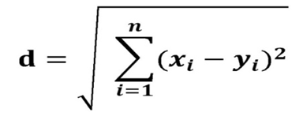
4. 建模
建模：在量化的基础上，构建各变量之间的数学关系，建立“可计算”的数学公式或用语言进行描述。
在本案例中，假设要向某人推送信息，可通过此人与其他人“喜好”的相似程度，来推断他本人对某类新闻的“喜好”。
相似程度可用“点与点之间的距离”来表示，利用欧几里得距离公式求出，找到与此人距离最小的人，将这人所“喜好”的信息类别，推送给此人。

Slide 15
5. 算法设计
算法设计：根据数学模型，将数学计算问题转换成可在计算机上运行的方法与步骤。
在本案例中，可利用Excel标准函数进行计算。

Slide 16
6. 自动执行
自动执行：计算机根据特定的方法与步骤，自动进行计算，减少人为错误，提高执行效率。
在本案例中，可利用“封装”的方法，隐藏执行过程和执行细节，将计算过程交由计算机自动完成。

Slide 17

一些个人想法
现状：
教师会用一些界定清楚、条件充分、解法明确的“可计算”类案例，要求学生利用软件进行计算、排序、筛选、生成图表等。
学生学会的仅是软件的使用，缺少对问题的分析、推理和综合等思维过程。
²⁰¹⁸
Notes:
更多模板下载地址：http://www.pptvzaixian.com/shop/view28111.html（复制链接到浏览器打开）

Slide 18
计算思维不只体现于程序设计中的标准算法，用计算思维解决“非计算“类问题，能够更好地体现计算思维的作用和意义。
²⁰¹⁸
Notes:
更多模板下载地址：http://www.pptvzaixian.com/shop/view28111.html（复制链接到浏览器打开）

Slide 19
2018
谢谢大家
Notes:
更多模板下载地址：http://www.pptvzaixian.com/shop/view28111.html（复制链接到浏览器打开）

